Slide 1
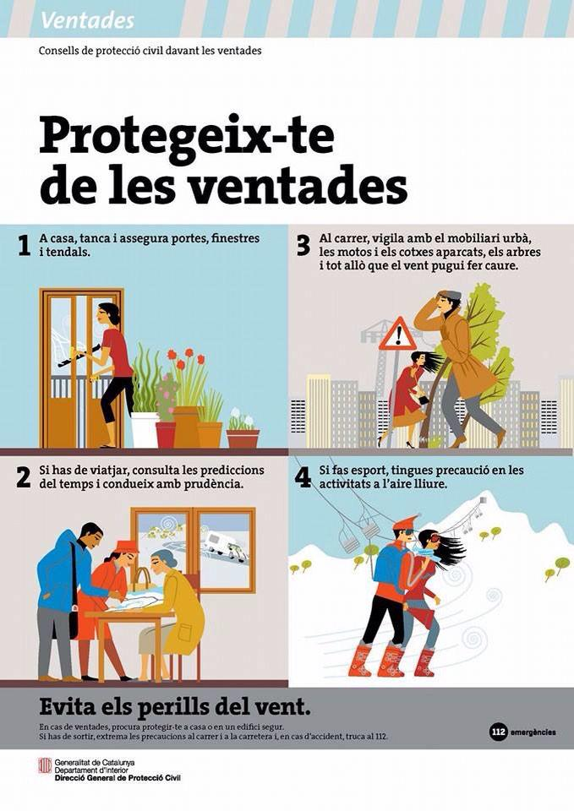
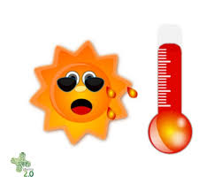
ONADES DE CALOR I FORTES VENTADES
Riscos naturals
1-Sempre que sigui possible hem d´evitar de sortir al carrer
2- Ens hem d´informar de la situació per la ràdio i/o la televisió
4- Hem de reduir la velocitat en carretera, sobretot si anem amb moto
3-A la ciutat ,hem d´anar amb molt de comte amb els possibles objectes i arbres que ens poden caure a sobre a causa del vent.
Fortes ventades.
8-Beveu sovint aigua fresca i sucs o consumi fruita eviteu les begudes alcohòliques o amb cafeïna i que afavoreixin la deshidratació.
DEFINICIÓ:
Onades de calor.
5-Cal tancar lleugerament les canonades de casa perquè l’ aigua surti amb menys torça
6-Hem de reservar a casa ampolles d’aigua i altres líquids
7-Hem d’estalviar aigua prioritzant el consum humà.

